Slide 1
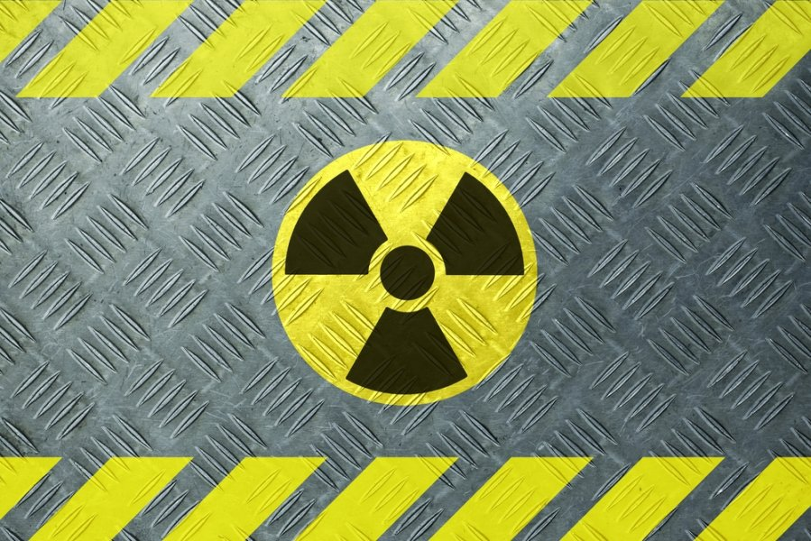
RADIoaktyvumas
Vilniaus ,,Varpo “suaugusiųjų vidurinė mokykla
Mokinė: Ermina Skruolytė 12NA
Mokytoja: Irena Šauklienė
Vilnius, 2015m.

Slide 2
Turinys:
Kais yra radioaktyvumas?
Radioaktyvumo atradimas ir tyrinėjimas
Pagrindinės radioaktyvaus spinduliavimo rūšys
Radioaktyviosios atliekos
Radioaktyviųjų medžiagų žymėjimas
Didžiausios atominės katastrofos
Žalingas radioaktyviosios spinduliuotės poveikis
Radioaktyvumo matavimo prietaisai ir vienetai
Klausimai ir atsakymai
Literatūros šaltiniai

Slide 3
radioaktyvumo atradimas ir tyrinėjimas:

Slide 4
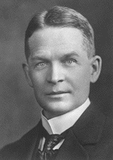
Radioaktyvumas tai savaiminis vienų atomų branduolių virsmas kitų atomų branduoliais, kurio metu skleidžiama radioaktyvioji spinduliuotė ir kai kurios elementariosios dalelės.
Branduolių virsmai vyksta pagal tam tikrus dėsningumus, kuriuos pirmasis suformulavo Frederikas Sodis.
Šie dėsningumai buvo pavadinti poslinkio taisyklėmis.
Radioaktyvieji virsmai pasižymi tuo, kad jie vyksta savaime, spontaniškai ir pakeisti, pareguliuoti jų neįmanoma nei kaitinimu, nei lėtais elektriniais ar magnetiniais laukais, nei smūgiais, nei cheminėmis reakcijomis. taip yra todėl, kad virsmai vyksta atomų gelmėse - branduoliuose.

Slide 5
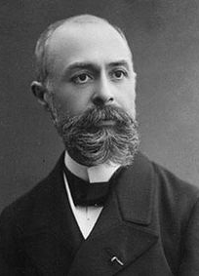
Antuanas Anri Bekerelis ( Antoine Henri Becquerel,1852 m. gruodžio 15 d. – 1908 m. rugpjūčio 25 d.) – prancūzų fizikas, vienas iš radioaktyvumo atradėjų, Nobelio premijos laureatas.
1896 m., tyrinėdamas urano fosforescenciją, atsitiktinai atrado radioaktyvumą. Tirdamas Vilhelmo Rentgeno darbą ir besiruošdamas eksperimentui su ryškia saulės šviesa, Bekerelis patalpino fluorescencinį mineralą (urano druską) tarp fotografinių plokštelių ir viską įsuko į juodą medžiagą. Tačiau dar prieš atliekant eksperimentą Henris pastebėjo, jog fotografinės plokštelės buvo visiškai apšvitintos. Šis pastebėjimas nuvedė jį prie savaiminio branduolinio spinduliavimo atradimo.

Slide 6
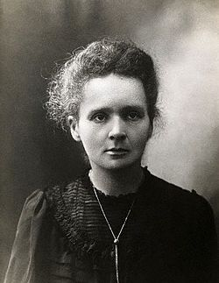
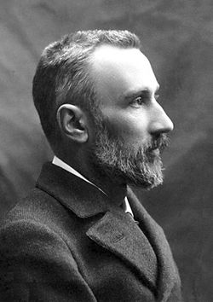
1897 m. pradėjo tirti radioaktyvumą.
Su žmona M.Kiuri 1898 m. atrado polonį;
1899 m. radį;
1899 m. aptiko indukuotąjį radioaktyvumą, tyrė radioaktyviąją spinduliuote;
1901 m. nustatė šios spinduliuotės fiziologinį poveikį, o tai lėmė radžio terapijos pagrindų sukūrimą;
1903 m. pradėjo vartoti radioaktyviųjų branduolių pusamžio (pusėjimo trukmės) sąvoką. organizavo pramoninę radžio gamybą iš urano rūdos.
MARIJA SKLODOVSKA-KIURI (LENK. MARIA SKŁODOWSKA – PRANC. CURIE; 1867 M. LAPKRIČIO 7 D. – 1934 M. LIEPOS 4 D.) – LENKŲ-PRANCŪZŲ MOKSLININKĖ, VIENA RADIOLOGIJOS SRITIES PRADININKIŲ, DUKART NOBELIO PREMIJOS LAUREATĖ.
PJERAS KIURI (PIERRE CURIE; 1859 M. GEGUŽĖS 15 D. PARYŽIUJE – 1906 M. BALANDŽIO 19 D. TEN PAT) – PRANCŪZŲ FIZIKAS, VIENAS RADIOAKTYVUMO MOKSLO KŪRĖJŲ, NOBELIO FIZIKOS PREMIJOS LAUREATAS.

Slide 7
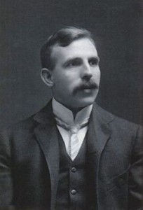
Ernestas Rezerfordas (angl. Ernest Rutherford 1871 m. rugpjūčio 30 d. Braitvoteris, N. Zelandija – 1937 m. spalio 17 d. Kembridžas, Anglija) – fizikas, vienas iš branduolinės fizikos pradininkų, Nobelio chemijos premijos laureatas.
1908 m. gavo Nobelio chemijos premijos už cheminių elementų irimo tyrinėjimus ir už radioaktyvių medžiagų chemiją. jam pirmajam pavyko suskaldyti atomo branduolį. savo alfa dalelių išskaidymo bandymu įrodė branduolio buvimą atomuose.

Slide 8
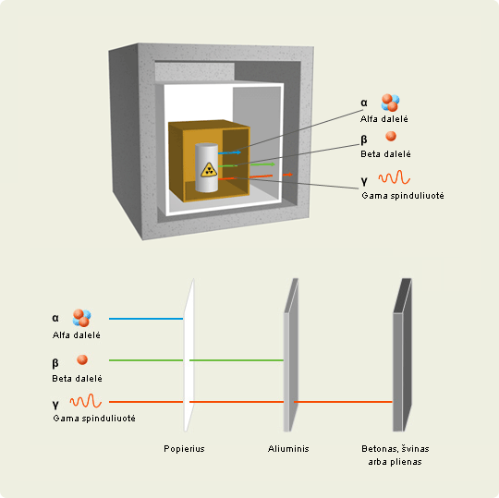
Pagrindinės radioaktyvaus spinduliavimo rūšys:

Slide 9
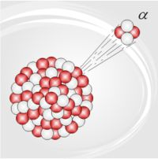
Alfa spinduliavimas
Iš skylančių branduolių išmesti aukštos energijos helio branduoliai.
Pasižymi labai menka skvarba (šį spinduliavimą keleriopai susilpnina net storas lapas popieriaus);
Tačiau yra kraštutinai kenksmingas, aukštos alfa spinduliavimo dozės gali nudeginti odą, sukelti odos ląstelių mutacijas, vėžį ir pan.
Sukelia antrinį radioaktyvumą.

Slide 10
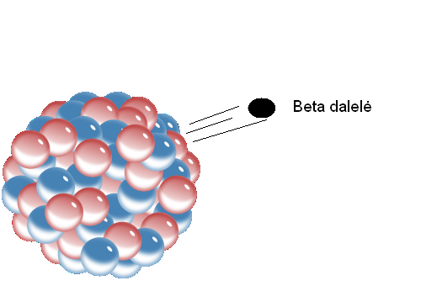
Beta spinduliavimas iš skylančių branduolių išmesti aukštos energijos elektronai ir pozitronai.
Pasižymi ribota skvarba (šį spinduliavimą keleriopai susilpnina metalinė folija);
Tačiau yra labai kenksmingas, aukštos beta spinduliavimo dozės nudegina odą, pažeidžia vidaus organus, sukelia ląstelių mutacijas.
Gali sukelti ribotą antrinį radioaktyvumą.

Slide 11
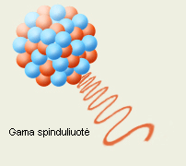
Gama spinduliavimas didelės energijos elektromagnetiniai spinduliai, skleidžiami skylančių branduolių, susiduriančių aukštos energijos dalelių, kosminių kūnų ir pan. Pasižymi labai didele skvarba (lengvieji elementai šiam spinduliavimui skaidrūs, o aukštadažnius gama spindulius sunkiai sulaiko net sunkiųjų metalų sluoksniai);
Tačiau mažos dozės gana ribotai kenkia gyviesiems organizmams.

Slide 12
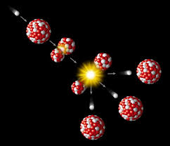
Neutronų spinduliavimas neutronai, skleidžiami skylančių branduolių.
Pasižymi kraštutinai aukšta skvarba (neutronų srautą ribotai susilpnina tik lengvųjų elementų, pvz., vandenilio, junginiai);
Pasižymi dideliu kenksmingumu.
Apspinduliavus sunkiuosius elementus, sukelia stiprų antrinį radioaktyvumą.

Slide 13
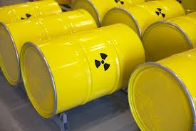
RADIOAKTYVIOSIOS ATLIEKOS:

Slide 14
Radioaktyviosios atliekos savo prigimtimi dažniausiai mažai skiriasi nuo kitų pramoninių atliekų.
Tai gali būti įrenginiai, išmontuoti prietaisai, apsauginiai drabužiai, filtrai bei užteršti skysčiai, užteršti radionuklidais arba turinčios jų savo sudėtyje ir kurių nenumatoma ateityje naudoti. Tačiau radioaktyviosios atliekos ypatingos tuo, kad jos skleidžia jonizuojančiąją spinduliuotę, tai yra radiaciją, todėl jos yra pavojingos žmonėms ir aplinkai. radiacija sklinda tol, kol suskyla atliekose esantys radionuklidai.
Radioaktyviųjų atliekų pavojingumą lemia skleidžiamos jonizuojančiosios spinduliuotės intensyvumas, kuris priklauso nuo atliekose esančių radionuklidų rūšies ir kiekio. Kai kurių radionuklidų spinduliuotę sulaiko labai paprasti apsaugos barjerai, o kai kuriems sulaikyti būtina naudoti betono ar švino barjerus.

Slide 15
Radioaktyviosios Atliekos klasifikuojamos pagal pavojingumą:
nebekontroliuojamos („švarios“) atliekos. Jose esantys radionuklidų aktyvumai yra nereikšmingi ir jos nekelia pavojaus žmonėms ir aplinkai. Tokios atliekos paprastai tvarkomos ir šalinamos ar pakartotinai naudojamos kaip ir kitos neradioaktyvios atliekos;
labai mažai radioaktyvios trumpaamžės atliekos;
mažai radioaktyvios trumpaamžės atliekos;
vidutiniškai radioaktyvios trumpaamžės atliekos;
labai radioaktyvios ilgaamžės atliekos.

Slide 16
Radioaktyviųjų medžiagų žymėjimas:

Slide 17
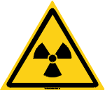
Įspėjimas apie radioaktyviąją medžiagą
Ženklas skirtas ženklinti didelio aktyvumo - 1, 2 ir 3 kategorijos pavojingumo jonizuojančiosios spinduliuotės šaltinius (toliau - šaltiniai) ar jų pakuotes, kurie gali būti naudojami spindulinės terapijos aparatuose, naudojamuose medicinoje, pramoninėje radiografijoje ar kitose srityse. Ženklas neskirtas ženklinti transportuojamų šaltinių paketus ar konteinerius, ženklinti patalpų duris.

Slide 18
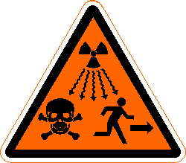
Jonizuojančiosios spinduliuotės šaltinis ar jų pakuotė
Skirtas ženklinti didelio aktyvumo - 1, 2 ir 3 kategorijos pavojingumo jonizuojančiosios spinduliuotės šaltinius (toliau - šaltiniai) ar jų pakuotes, kurie gali būti naudojami spindulinės terapijos aparatuose, naudojamuose medicinoje, pramoninėje radiografijoje ar kitose srityse.
Ženklas neskirtas ženklinti transportuojamų šaltinių paketus ar konteinerius, ženklinti patalpų duris.

Slide 19
DIDŽIAUSIOS ATOMINĖS KATASTROFOS:

Slide 20
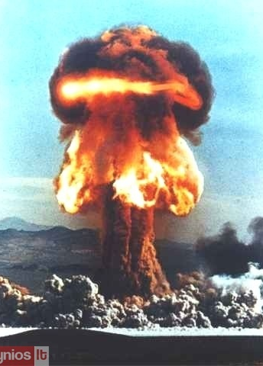
,,MAYAKO” KATOSTROFA
„Mayak“ („Švyturys“) - Uralo gamykla .Gulago kaliniai nutiesė geležinkelį ir pastatė uždarą miestą 17 000 gyventojų, aušinimo bokštus, radiochemijos gamyklą.
Pirmasis branduolinis reaktorius pradėjo veikti 1948-aisiais ir netrukus jau gamino bombai tinkantį plutonį. Nei miestas, nei jo milžiniškos gamyklos nebuvo pažymėti jokiame žemėlapyje. 1957-ųjų rudenį sprogo cisterna, kurioje buvo 80 tonų branduolinių atliekų. Mačiusieji pasakoja, kad į dangų per kelis kilometrus pakilo skaisčiai raudonas stulpas. Vokietijos radiofizikų nuomone, „mayako“ katastrofa buvo nepalyginti rimtesnė nei Černobylio.

Slide 21
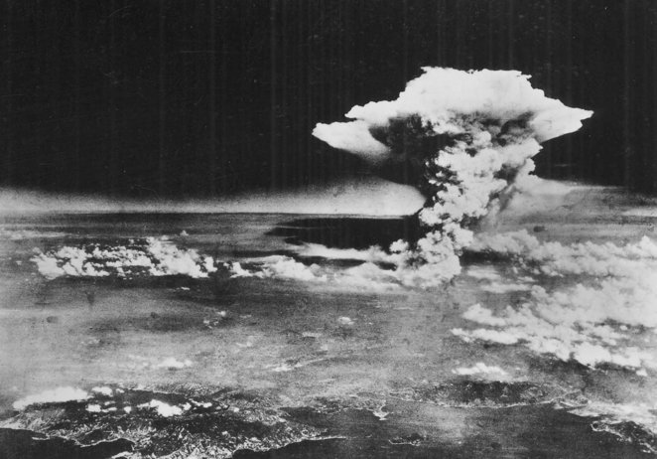
Atominis HiroŠimos ir Nagasakio bombardavimas
1945 m. rugpjūčio 6 d. „Enola Gay“, specialiai modifikuotas JAV strateginis bombonešis B-29, numetė ant Hirosimos atominį ginklą „Mažylis“ (Little Boy). Žuvo maždaug 80 000 žmonių, ir buvo smarkiai nusiaubta maždaug 80 % miesto teritorijos. Per keletą kitų mėnesių dar maždaug 60 000 žmonių mirė nuo sužeidimų ar apsinuodijimo radiacija. Nuo 1945 m. dar keli tūkstančiai Hirosimos bombardavimo aukų mirė nuo bombos sukeltų ligų.

Slide 22
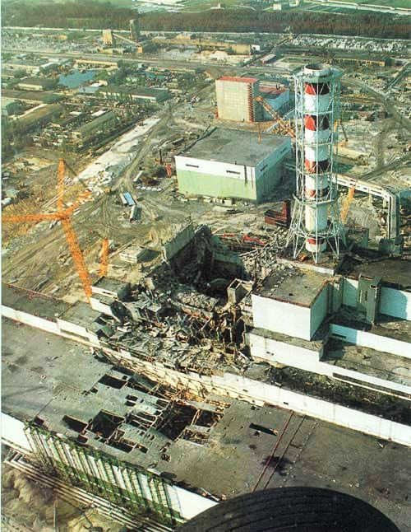
Černobylio avarija
Černobylio avarija – griūtis, įvykusi 1986 m. balandžio 26 d. ketvirtajame Černobylio atominės elektrinės bloke, esančiame Ukrainos TSR (dabartinė Ukraina) teritorijoje. Griūtis buvo sprogstamojo pobūdžio, reaktorius buvo visiškai sunaikintas, o į aplinką išmestas didelis kiekis radioaktyvių medžiagų. Tai didžiausia tokio tipo avarija visoje branduolinės energetikos istorijoje, tiek pagal spėjamą žuvusiųjų ir nukentėjusių nuo jos pasekmių žmonių skaičių, tiek pagal ekonominę žalą. Per pirmuosius tris mėnesius, po avarijos, mirė 31 žmogus, ilgalaikės spinduliuotės poveikis, 15 metų laikotarpyje, tapo 60–80 žmonių mirties priežastimi. 134 žmonėms išsivystė vienokio ar kitokio laipsnio spindulinė liga, daugiau nei 115 tūkst. žmonių buvo evakuoti iš 30 km spindulio zonos. Skirtingai nuo Hirošimos ir Nagasakio bombardavimo, sprogimas priminė labai galingą „purvinąją bombą“ – svarbiausias naikinantis veiksnys buvo radioaktyvi tarša.

Slide 23
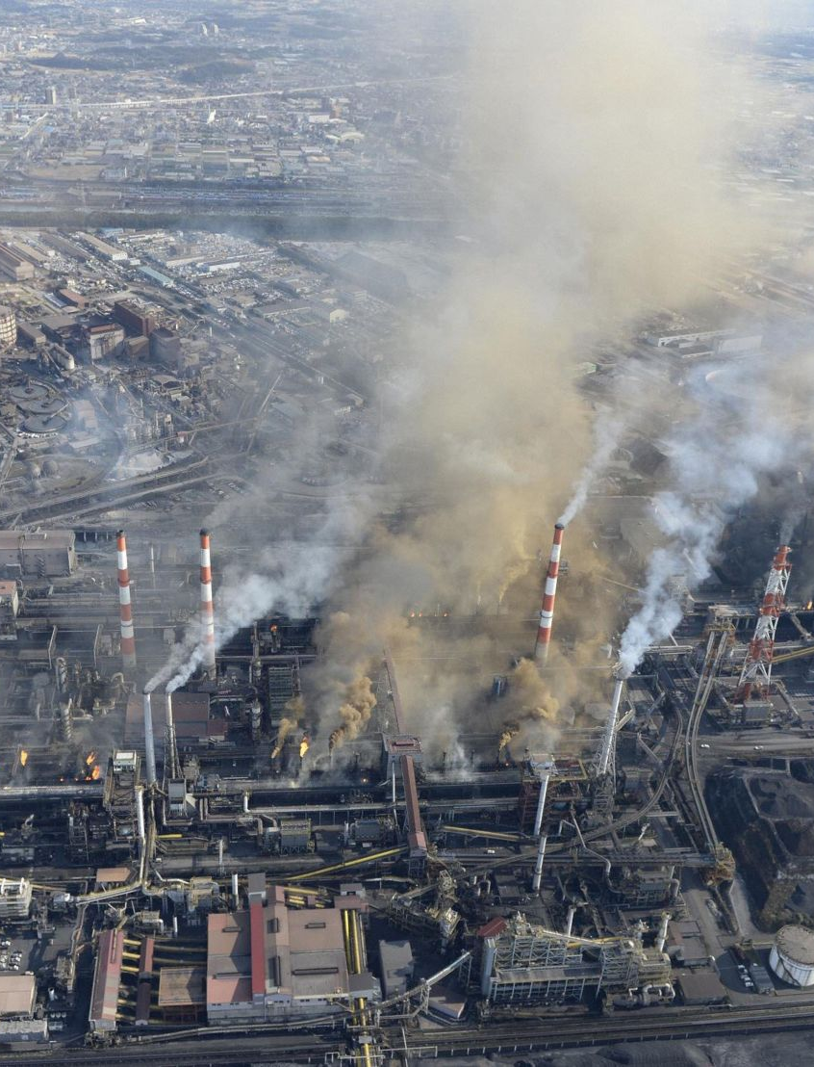
Fukušimos elektrinės avarija
Po 2011 m. kovo 11 d. žemės drebėjimo automatiškai sustojo 1, 2 ir 3 elektrinės blokai. Drebėjimui pažeidus išorines elektros linijas, buvo paleisti avariniai dyzeliniai generatoriai, kuriuos netrukus užpylė kilęs cunamis. Sutriko reaktorių aušinimas, pradėjo kilti temperatūra ir slėgis. . Aušinančiam vandeniui pradėjus virti ir išgaravus, reaktorių aktyvi dalis likusi be aušinamojo skysčio ir per keletą dienų ar valandų išsilydė, susidariusiai lavai nutekant į apsauginių pastatų dugnus, susidarė daug vandenilio kuris vėliau 1,2 ir 3 blokuose sprogo, sugriaudamas išorinius pastatus, vanduo susikaupė reaktorių rūsiuose, tapdamas labai radioaktyvus. Tačiau kada, ir kaip pavyks išardyti ir nukenksminti išsilydžiusius reaktorius, šiuo metu dar nėra aišku. Šiai katastrofai priskirtas septintas INESA reikšmingumo lygmuo – toks pats kaip ir Černobylio įvykiams.

Slide 24
Žalingas radioaktyviosios spinduliuotės poveikis:

Slide 25
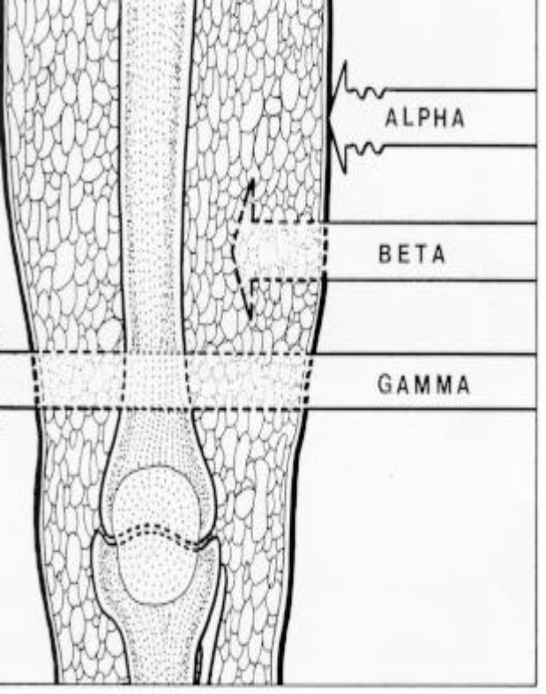
• Spinduliuotės rūšies ir intensyvumo;
• Spinduliavimo trukmės;
• Organizmo jautrumo.
Radioaktyvumo poveikis žmogaus organizmui priklauso nuo:

Slide 26
Apsisaugojimas nuo išorinės apšvitos:
Apsisaugojimas nuo vidinės apšvitos
Apsisaugojimas atstumu. Žmogaus apšvita yra atvirkščiai proporcinga atstumo nuo šaltinio kvadratui, t.y. atsistojus du kartus toliau nuo jonizuojančiosios spinduliuotės šaltinio, apšvita sumažėja keturis kartus. Apšvitos nuo alfa arba beta spinduliuočių galima visiškai išvengti stovint atokiai nuo šaltinio.
Apsisaugojimas laiko trukme. Apšvita yra tiesiog proporcinga laikui, per kurį jonizuojančioji spinduliuotė veikia žmogų, t. y. kuo trumpiau žmogus bus arti šaltinio, tuo mažesnį poveikį jam padarys jonizuojančioji spinduliuotė.
Apsisaugojimas priedanga. Spinduliuotę sulaiko drabužiai, statiniai, patalpos ir kiti įvairūs barjerai, todėl rekomenduojama jais naudotis kaip priedanga.
Neiti į užterštas vietas arba stengtis kuo greičiau iš jų išvykti.
Nevartoti užterštų maisto produktų ir geriamojo vandens.
Išvykti iš užterštų vietų galima tik per deaktyvavimo punktus, kuriuose išmatuojama žmogaus ir daiktų radioaktyvioji tarša ir nuo kūno bei aprangos pašalinamos radioaktyviosios medžiagos. Jei nėra galimybės išvykti per deaktyvavimo punktą, pats žmogus privalo gerai nusiprausti, pasikeisti drabužius ir avalynę.

Slide 27
RADIOAKTYVUMO MATAVIMO PRIETAISAI IR VIENETAI:

Slide 28
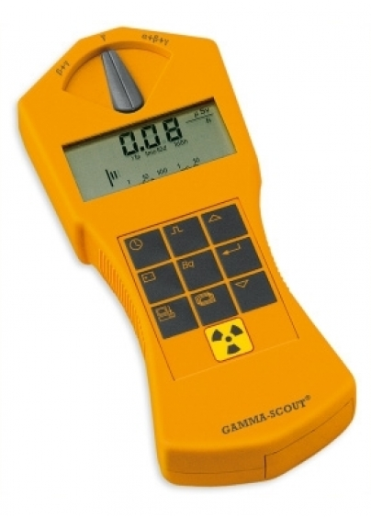
Dozimetras:
Dozimetras - prietaisas, kuris rodo dozimetro savininko gautą radioaktyviosios spinduliuotės dozę. Šį prietaisą nešioja kiekvienas dirbantis su radioaktyviosiomis medžiagomis. Dozimetras turi fotojuostelę, kurią radioaktyvioji spinduliuotė apšviečia. Juostelė periodiškai išryškinama, o jos patamsėjimas rodo dozimetro savininko gautą spinduliuotės dozę. Šiuo metu dozimetrai gaminami dažniausiai su skaitmeniniais displėjais ir kuo mažesnės apimties. Kai kurie iš jų panašūs į rašiklius.

Slide 29
VIENETAI:
Aktyvumo vienetas bekerelis (Bq) yra SI sistemos vienetas, pavadintas mokslininko Henri Becquerelio garbei .
Tikras medžiagos aktyvumas rodo, kiek nestabilių branduolių suskyla per vieną sekundę. Skylant nestabiliems branduoliams išspinduliuojama jonizuojančioji spinduliuotė, taip vadinama radiacija.
1Bq = 1s⁻¹.
Jeigu vyksta 1000 skilimų per sekundę, medžiagos aktyvumas yra šimtą kartų didesnis lyginant su medžiaga, kurios aktyvumas 10 skilimų per sekundę, todėl degtukų dėžutės dydžio jonizuojančios spinduliuotės šaltinis, naudojamas defektoskopijoje, gali būti milijonus kartų aktyvesnis už statinę radioaktyviųjų atliekų.
Iki 1975 metų radioaktyviųjų medžiagų aktyvumui matuoti buvo naudojamas vienetas kiuri(Ci)
1 Ci = 3.7×10¹⁰ Bq
1 Bq = 2.70×10 ⁻¹¹Ci

Slide 30
Kartais vartojamas aktyvumo vienetas, vadinamas rezerfordu(Rd)
1Rd=10 ⁶ Bq
Sugertosios apšvitos (jonizojančios spinduliuotės )dozės matavimo vienetas vadinamas grėjumi (Gy)
Sugertosios dozės, nustatytos įvertinus spinduliuotės rūšį pagal jos pavojingumą gyviesiems organizmams vienetas yra sivertas(Sv),pavadintas pagal švedų fiziko ir radiacinės saugos pradininko Rolfo Siverto pavardę.
1Sv- labai didelė spinduliuotės dozė , todėl dažniausiai vartojamas dalinis vienetas milisivertas (mSv)

Slide 31
KLAUSIMAI ir ATSAKYMAI
1.Kaip vadinamas sugertosios apšvitos (jonizojančios spinduliuotės )dozės matavimo vienetas?
Ats. : Sugertosios apšvitos (jonizojančios spinduliuotės )dozės matavimo vienetas vadinamas grėjumi (Gy).
2.Koks prietaisas rodo savininko gautą radioaktyviosios spinduliuotės dozę? Ats. : dozimetras.
3.Nuo ko priklauso radioaktyvumo poveikis žmogaus organizmui?
Ats.: Spinduliuotės rūšies ir intensyvumo ; Spinduliavimo trukmės; Organizmo jautrumo.
4.Kokios yra pagrindinės radiaktyvaus spinduliavimo rūšys?
Ats. : alfa, beta, gama bei neutronų spinduliavimas.
5. Kas pirmasis atrado radioaktyvumą?
Ats.: Antuanas Anri Bekerelis
6. Kokius žinote žymiausius radioaktyvumo tyrinėtojus?
Ats.: Antuanas Anri Bekerelis, Marija Sklodovska-Kiuri, Pjeras Kiuri, Ernestas Rezerfordas.
7. Kam pirmąjam pavyko suskaldyti atomo branduolį?Ats.: Ernestui Rezerfordui.
8. Kas lemia radioaktyviųjų atliekų pavojingumą? Ats.: Skleidžiamos jonizuojančiosios spinduliuotės intensyvumas.
9. Kokia yra didžiausia avarija branduolinės energetikos istorijoje turintis ilgalaikes pasekmes?Ats.: Černobylio avarija.
10.Kuo pasižymi radioaktyvieji virsmai?
Ats.: Jie vyksta savaime.

Slide 32
vienkartinių radiacijos dozių poveikis žmogaus organizmui
50–100 mSv(milisivertų) dozė paveikia cheminius procesus kraujyje.
500 mSv po kelių valandų sukelia pykinimą.
700 mSv sukelia vėmimą.
Nuo 750 mSv per 2-3 savaites po apšvitos nuslenka plaukai.
900 mSv sukelia viduriavimą.
1 000 mSv (vienas sivertas) pažeidžia kraujagysles ir sukelia hemoragiją.
4 000 mSv pažeidžia kaulų čiulpus, per dviejų mėnesių laikotarpį gali sukelti mirtį, jeigu nesuteikiama medicininė pagalba.
10 000 mSv pažeidžia žarnyno sieneles, sukelia vidinį kraujavimą ir mirtį per 1-2 savaites.
20 000 mSv pažeidžia centrinę nervų sistemą, žmogus netenka sąmonės per kelias minutes, o per artimiausias valandas ar dienas jį ištinka mirtis.
Pagal JAV Aplinkos apsaugos agentūra

Slide 33
LITERATŪROS ŠALTINIAI:
http://www.enciklopedija.lt
http://lt.wikipedia.org/
http://www.respublika.lt
Knyga ,,MARIJA KIURI‘‘(originalus pavadinimas: Madame Curie) Autorius: Eva Kiuri
http://www.zenklas.lt/
www.15min.lt
www.lrytas.lt
V.Palubinskienė Fizika Vadovėlis XI-XII kl.
A.Rimeika,P.Pečiuliauskienė Fizika 12

